Slide 1



Web Scraping
ABRIL 2024
Y las Bases de Datos Ofuscadas
CAPGEMINI

Slide 2
¿Quién soy?
Pepe Fabra Valverde
Actualmente trabajando como Líder y Arquitecto de Frontend.
4 años de experiencia, distintos lenguajes, sectores, roles, etc.

Slide 3
Objetivos de la sesión
Introducción a Web Scraping
Headless Browser
HTML, querySelector, SPA, MPA y CSR
Throttling, DDoS
Jerarquía de conocimientos
HTTP y cómo funciona un navegador

Slide 4
No tiene que sonar todo
Preguntad dudas
Tened curiosidad y compartid cuestiones complejas si las tenéis

Slide 5
Bases de Datos
¿Qué es una Base de Datos?
Un lugar centralizado en el que se guarda información, por lo general estructurada, para poder trabajar con ella (análisis, lectura, escritura, almacenamiento de histórico, estado de una aplicación)
Acciones principales
Esquema (estructura) de los datos
Ingesta de datos
Consulta de datos

Slide 6

Definir un esquema
Qué queremos guardar
Cómo lo queremos guardar
Prioridades y propósito

Slide 7
Ingesta de Datos
Extracción (origen)
API, IoT, Explotación… Web Scraping
Inserción (destino)
Bases de Datos, Cache, Ficheros, Cola de Eventos

Slide 8

Consulta de Datos

Slide 9
Pero… ¿Qué son los datos?
Era de la información

Slide 10
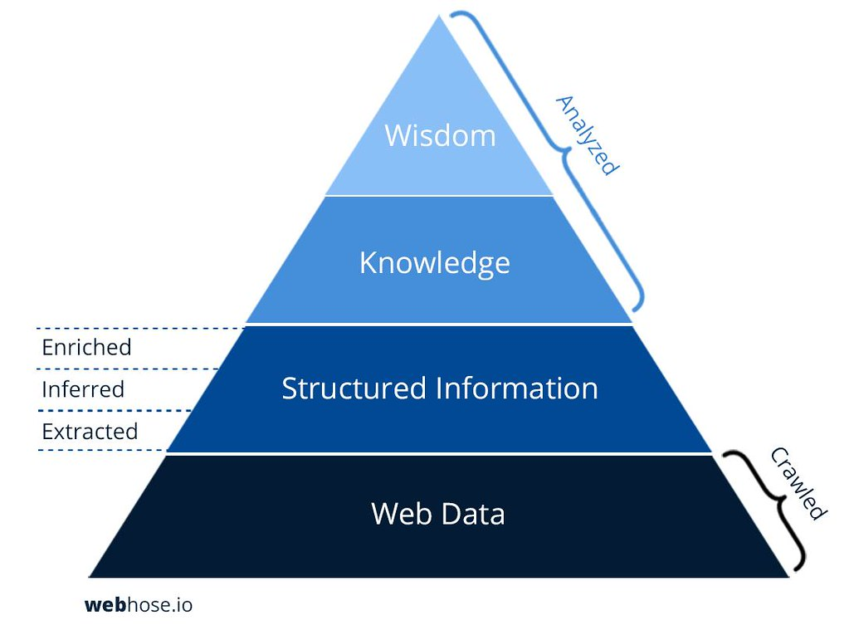
Pirámide del conocimiento
Sabiduría
Conocimiento
Información
Dato

Slide 11
Pirámide del conocimiento
Sabiduría
Comprensión conectando diversos conocimientos
Conocimiento
Comprensión a través de información
Información
Dato contextualizado
Dato
Hecho concreto o cifra sin contexto
Notes:
Ejemplo de comprar ropa de invierno en verano y viceversa

Slide 12

Bases de Datos Ofuscadas
Son Bases de Datos
Se puede leer, escribir, borrar
No tenemos control, pero sí acceso (podemos leer)
Tienen información (lo que queremos), pero no la dan fácilmente (una API)
En informática, ofuscamos programas y soluciones para dificultar su lectura y uso por gente que no queremos que la usen.
Pero ofuscar no significa prohibir
Si el usuario puede acceder a los datos, nosotres también

Slide 13
Análisis de Precios de competidores
¿Cómo se hacía antes?
Cómo se puede hacer ahora…

Slide 14
Indexación de motores de búsqueda
SEO
Open-Graph Cards

Slide 15
Web Scraping

Slide 16
Navegadores y HTTP

Slide 17
SCraping básico

Slide 18
HTML
Hyper-Text Markup Language
Semántica semi-estructurada basada en XML

Slide 19
QuerySelector
HTML puede usar principalmente tres tipos de selectores
XML
xPath
QuerySelector
Para usar DOM se requiere JavaScript o una librería que interprete el DOM
¿Por qué usar entonces querySelector?
Más legible
Más sencillo

Slide 20
Problemas del web scraping
Para las empresas:
DDoS
No se necesitan millones de peticiones
Escalabilidad
Zonas sensibles
Robots.txt
La competencia tiene más fácil que nunca el acceso a tu información
Para los scrapers:
Legalidad de los datos
Fragilidad del scraper
Un cambio puede destruir todo el script
Patrones y capas de abstracción ayudan con este problema
Mantener el scraper
Complejidad de algunas páginas
Throttling

Slide 21
Defensa ante web scraping
Ofuscamiento
Nombres de clases CSS con hashes
Semántica HTML*
Tailwind, Bootstrap, Emotion, etc.
SPAs
Requerir interacciones de usuario para cierta información
Protección contra DDoS (Cloudflare y Google Captcha)
*Mejor mantener una buena semántica, pero anidar 17 divs para acceder a la información no es tarea fácil para scrapear
Pero no siempre podremos protegernos:
Sitemap
URL as State Manager
SEO requiere recompensa información fácil de entender

Slide 22

HEADLESS Browsers
User-agents
Conexiones vivas
Interacción de usuario
Log-in
Navegación programática

Slide 23
Frameworks y herramientas
Scrapy
Requiere Python
Puppeteer, Playwright o Cypress
Requieren Node y JavaScript
Selenium
Usa Chromium por debajo
Puede usarse como extensión del navegador

Slide 24
Material para profundizar
High Performance Browser Networking
Libro de O’Reilly, está en inglés
Sobre todo para quienes quieran desarrollar a más bajo nivel
Web Scraping con IA y Cloud
https://www.youtube.com/watch?v=qo_fUjb02ns
Practicar con páginas y ejemplos que os interesen
Seguimiento de algún producto que os interese (ropa, juegos, etc.)
Con vuelos no se puede, rastrean la IP y aumentan los precios
Han publicado un álbum de fotos gratis y quieres bajarte todas las imágenes? Haz un script

